Slide 1
স্বাগতম

Slide 2
উপস্থাপনায়
মোঃ মহসীন আলম সহকারী শিক্ষক
বাগেরহাট উচ্চ বিদ্যালয়
ফেনী সদর, ফেনী।

Slide 3
পাঠ পরিচিতি
বিষয় : তথ্য ও যোগাযোগ প্রযুক্তি
শ্রেণি : ৬ষ্ঠ
অধ্যায় : তৃতীয় (ICT-নিরাপদ ব্যবহার)
পাঠ : ICT-যন্ত্রপাতি রক্ষণাবেক্ষণ

Slide 4
শিখনফল
মণিটর কীভাবে পরিস্কার করতে হয় তা বলতে পারবে
হার্ডওয়্যার এর যত্ন নেবার পদ্ধতি সম্পর্কে বলতে বর্ণনা করতে পারবে
কম্পিউটারের রক্ষণাবেক্ষণ সম্পর্কে ব্যাখ্যা করতে পারবে
এন্টি ভাইরাসের সুবিধা বিশ্লেষণ করতে পারবে

Slide 5
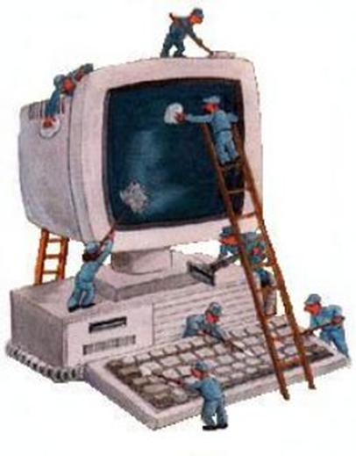
ছবিটি লক্ষ্য কর

Slide 6
তাহলে আজকের পাঠ
ICT- যন্ত্রপাতির রক্ষণাবেক্ষণ

Slide 7
আমাদের অসুখ হলে আমরা কী করি

Slide 8
কম্পিউটারে ধুলা বালি জমলে আমরা কী করি ?

Slide 9
কী-বোর্ড পরিস্কার
কী-বোর্ড কাটিতে তুলা লাগিয়ে বা কটন বার্ড বা নরম ব্রাশ দিয়ে পরিস্কার করে নরম সুতি কাপড় দিয়ে মুছে নিতে হয়

Slide 10
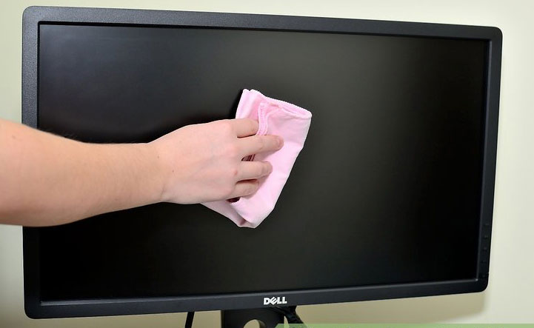
মনিটর পরিস্কার
মনিটর পরিস্কার করতে হয় নরম সুতি কাপড় দিয়ে

Slide 11
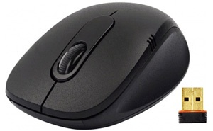
মাউস পরিস্কার
মাউসে যেখানে ময়লা জমে ,কটন বার দিয়ে সেটা মুছে নিতে হয়

Slide 12
কম্পিউটার কক্ষ ধুলাবালি মুক্ত রাখাতে হবে
জুতা স্যান্ডেল কক্ষের বাইরে রাখতে হবে

Slide 13
কম্পিউটার কক্ষ সঠিক ভাবে রক্ষণাবেক্ষণ করতে হবে
next

Slide 14
বৈদ্যুতিক সংযোগ
বৈদ্যুতিক সংযোগ ঠিকমত দিতে হবে, জোড়া দেওয়া যাবে না, প্লাগ ব্যবহার করতে হবে ।

Slide 15
বৈদ্যুতিক সর্টসার্কিট
বৈদ্যুতিক সর্টসার্কিট যেন না হয় সেদিকে লক্ষ্য রাখতে হবে।
ext

Slide 16
ভোল্টেজ স্টবিলাইজার
ভোল্টেজ বেশি বা কম যেন না হয়, সে জন্য ভোল্টেজ স্টবিলাইজার দ্বারা নিয়ন্ত্রন করতে হবে।

Slide 17
কম্পিউটার ও এন্টিভাইরাস
কম্পিউটারে ভাইরাস মুক্ত করতে এণ্টিভাইরাস ব্যবহার করতে হয়

Slide 18
কাজ: ১ (একক)
কম্পিউটার কীভাবে পরিস্কার করতে হয়
মাউস পরিস্কার করার পদ্ধতি বর্ণনা কর

Slide 19
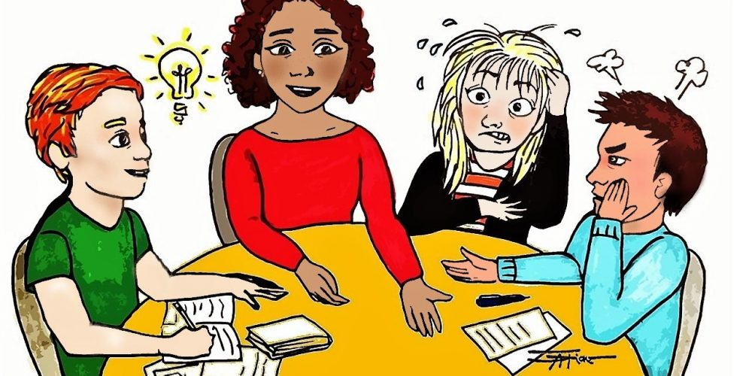
কাজ: ২ (দলীয়)
এন্টি ভাইরাসের সুবিধা বিশ্লেষণ কর

Slide 20
মূল্যায়ণ
মনিটর কীভাবে পরিস্কার করতে
মাউস কি দিয়ে পরিস্কার করতে হয়
কম্পিউটার কক্ষ কেমন হওয়া উচিত বর্ণনা কর
এ্যাণ্টিভাইরাসের প্রযোজনীয়তা কী

Slide 21
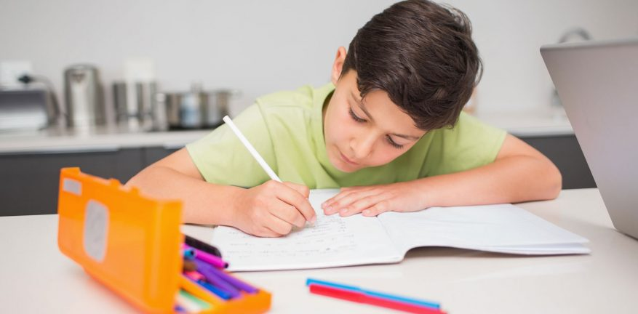
বাড়ির কাজ
কম্পিউটারের রক্ষণাবেক্ষণের প্রয়োজনীয়তা আলোচনা কর

Slide 22
ধন্যবাদ

